Slide 1
LJBL / basketbolam / tiesnešiem.
1

Slide 2
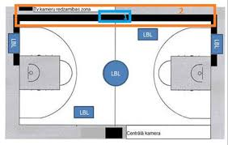
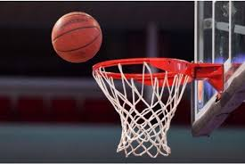
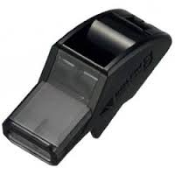
NOTEIKUMU IZMAIŅAS . 2022.GADA 1.OKTOBRIS.

Slide 3
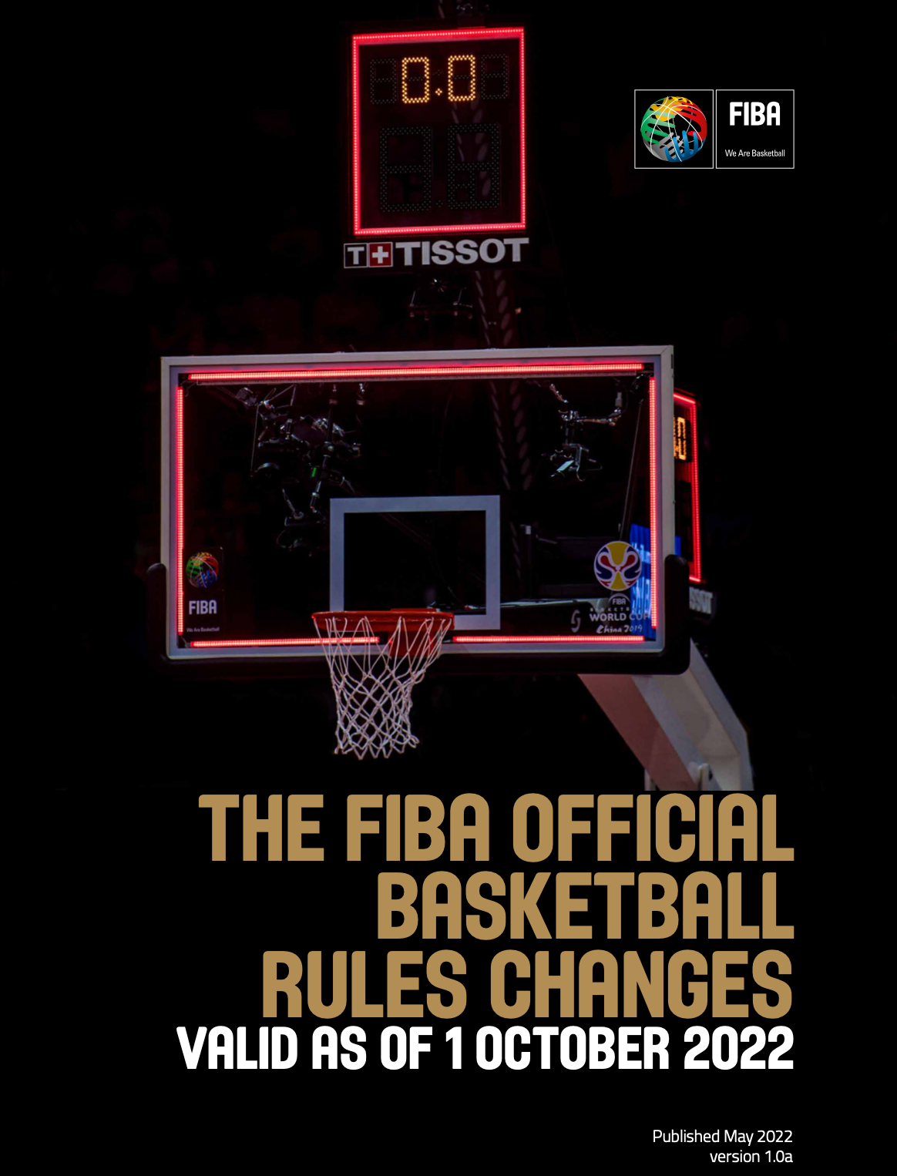
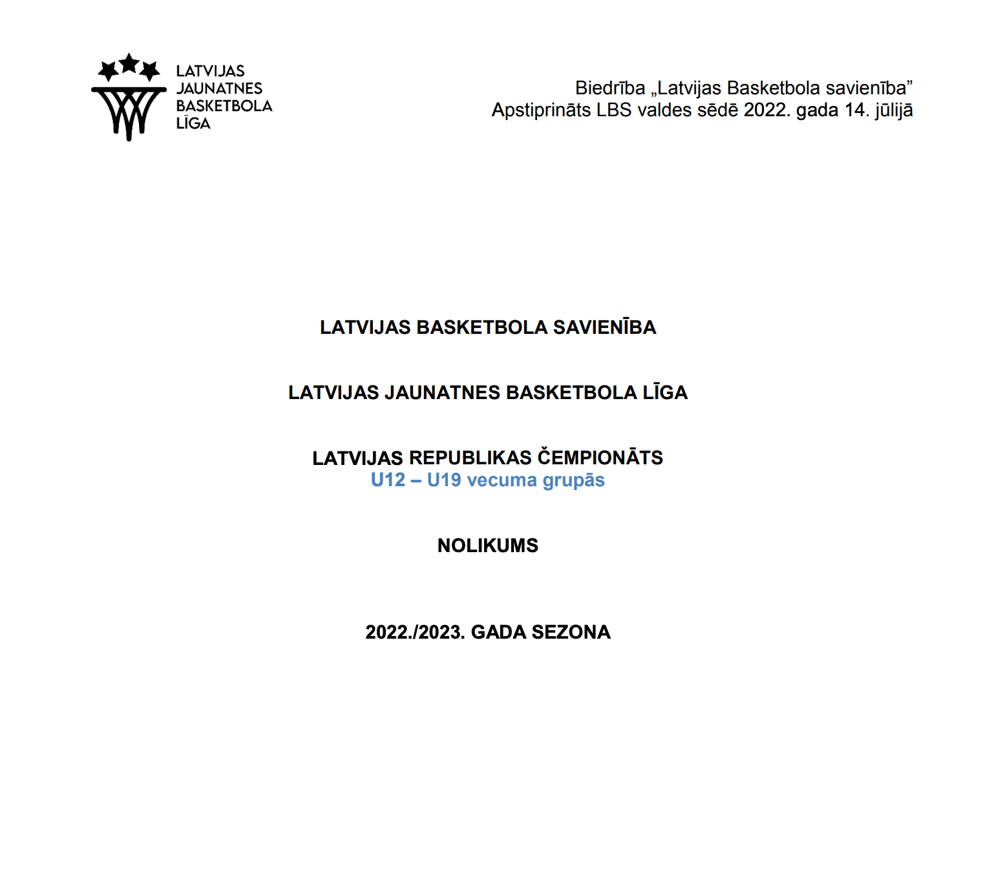
FIBA Oficiālie basketbola noteikumi.

Slide 4
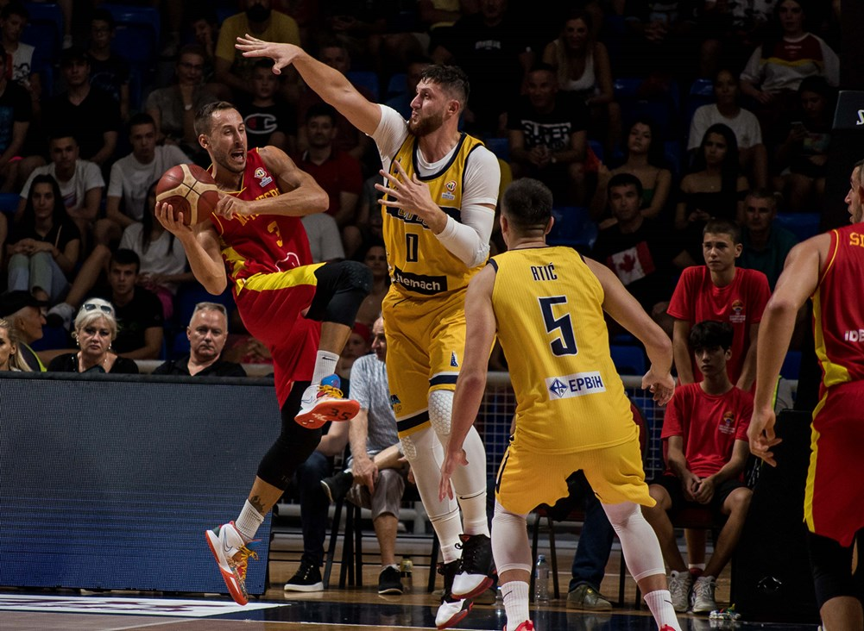
Basketbola formas.
Labāk redzami numuri uz spēlētāju formām (gan nedaudz mazāka izmēra);
Kompresijas rokām, elkoņiem, kājām utt., vienā krāsā- piem.
var būt kompresijas T-krekls.
Vienā komandā visiem spēlētājiem vienā krāsā.

Slide 5
8. Spēles laiks, neizšķirts un papildlaiks.
8.8. Ja piezīme fiksēta līdz ar ceturtdaļas vai papildlaika beigām, tad uz spēles pulksteņa jāpaliek ne mazāk par 0,1.sekundēm;
8.9. Ja piezīme fiksēta spēles pārtraukuma laikā, tad jebkuri iespējamie soda metieni jāizpilda pirms sekojošās ceturtdaļas vai papildlaika;

Slide 6
9. Spēles sākums un ceturtdaļas, papildlaika vai spēles beigas..
9.4. Visās spēlēs komandai, kura pirmā minēta spēļu kalendārā (mājnieku komandai), jāizvēlas komandas soliņš un savs grozs laukuma kreisajā pusē, skatoties no sekretariāta galdiņa uz laukumu.
Iesildīšanās pirms spēles notiek puslaukumā pretī komandas soliņam.
Taču, ja komandas vienojas savā starpā, tās var savstarpēji samainīt komandas soliņus un/vai grozus.

Slide 7
9. Spēles sākums un ceturtdaļas, papildlaika vai spēles beigas.

Slide 8
12. Strīdus bumba – alternatīvā piederība.
12.5.2. Komandai, kura neiegūst dzīvas bumbas kontroli laukumā pēc sākotnējās strīda bumbas izspēles pirmās ceturtdaļas sākumā, būs jāizpilda nākošais alternatīvās piederības iemetiens.
Paskaidrojums- bumbas statuss
Bumba kļūst dzīva, kad:
 strīda bumbas izspēles laikā, bumba ir atstājusi tiesneša roku (-as),
 soda metienu laikā bumba ir soda metiena izpildītāja rīcībā,
 iemetiena laikā bumba ir iemetiena izpildītāja rīcībā.

Slide 9
34./37. Personiskā piezīme iemetiena laikā.
34.1.1. Personīgā piezīme ir spēlētāja piezīme par neatļautu kontaktu ar pretinieku spēlētāju, kamēr bumba ir dzīva vai mirusi.
Spēlētājs nedrīkst bloķēt, grūst, ietriekties, klupināt, traucēt pretinieka virzīšanos, izstiepjot savas rokas, elkoņus, plecus, gurnus, kājas, ceļus vai pēdas, ne arī izliecot savu ķermeni nenormālā stāvoklī (ārpus sava cilindra), ne arī spēlējot rupji vai nežēlīgi.
34.1.2. Iemetiena piezīme ir personiskā piezīme, kas notikusi kad uz spēles pulksteņa ir 2:00 minūtes vai mazāk laika spēles ceturtajā (4.) ceturtdaļā vai katrā papildlaikā, kad laukumā aizsargs izdara pārkāpumu pret uzbrucēju, ja bumba atrodas tiesneša vai auta iemetēja rokās.

Slide 10
34./37. Personiskā piezīme iemetiena laikā.
34.2.3. Par iemetiena piezīmi spēlētājs, pret kuru izdarīta piezīme, izpilda vienu (1.) soda metienu (bez spēlētājiem uz atlēcošo bumbu).
Papildus- sekojošais auta iemetiens komandai (respektīvi tai pašai uzbrūkošai komandai), pret kuru izdarīta piezīme no tuvākās vietas, kur piezīme notikusi.
Spēles laiks- 24.sekunžu pulksteņa tiek atjaunots :
1) uz 24.sek., ja piezīme fiksēta uzbrucēju aizsardzības zonā;
2) atlikušais laiks, bet ne mazāk par 14.sek., ja piezīme notikusi uzbrucēju uzbrukuma zonā.

Slide 11
37. Nesportiska piezīme.
37.1.1. Pieņemot lēmumu par nesportisku piezīmi, tiesnešiem jāņem vērā sekojoši principi:
Ja mēģinot apturēt ātro uzbrukumu, aizsardzības spēlētājs izraisa kontaktu ar pretinieku komandas spēlētāju no aizmugures vai sāniem, un, ja starp šo spēlētāju un aizsardzības komandas grozu nav neviena cita aizsardzības komandas spēlētāja, un
- progresējušais ( uzbrūkošais) spēlētājs kontrolē bumbu;
- progresējušais ( uzbrūkošais) spēlētājs mēģina kontrolēt bumbu;
- ja bumba tika piespēlēta progresējušam (uzbrūkošajam) spēlētājam,
tad šāds kontakts jāfiksē kā nesportiska piezīme.
Šis noteikums spēkā, ja uzbrucējs nav uzsācis metiena fāzi.

Slide 12
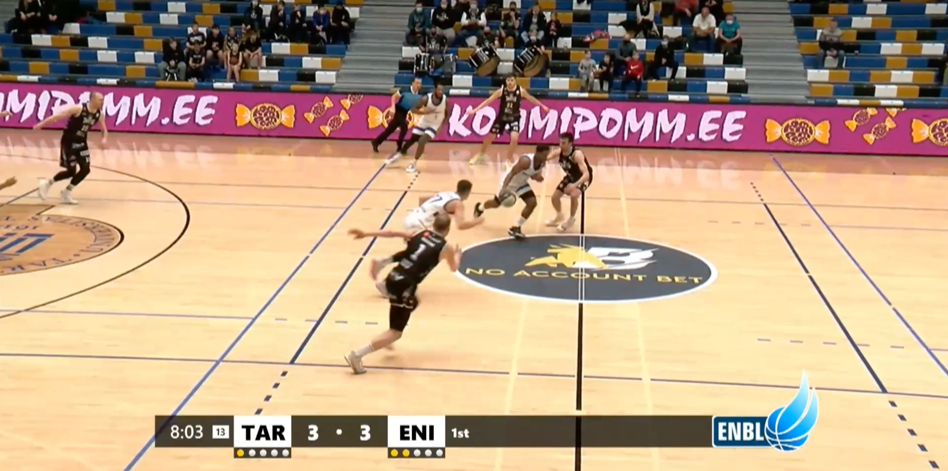
37. Nesportiska piezīme.
37.1.1. Pēdējais spēlētājs, atvērts grozs.
- Aizsardzības spēlētājs no sāniem izdara personisko piezīmi pret uzbrucēju, pieturot to.

Slide 13
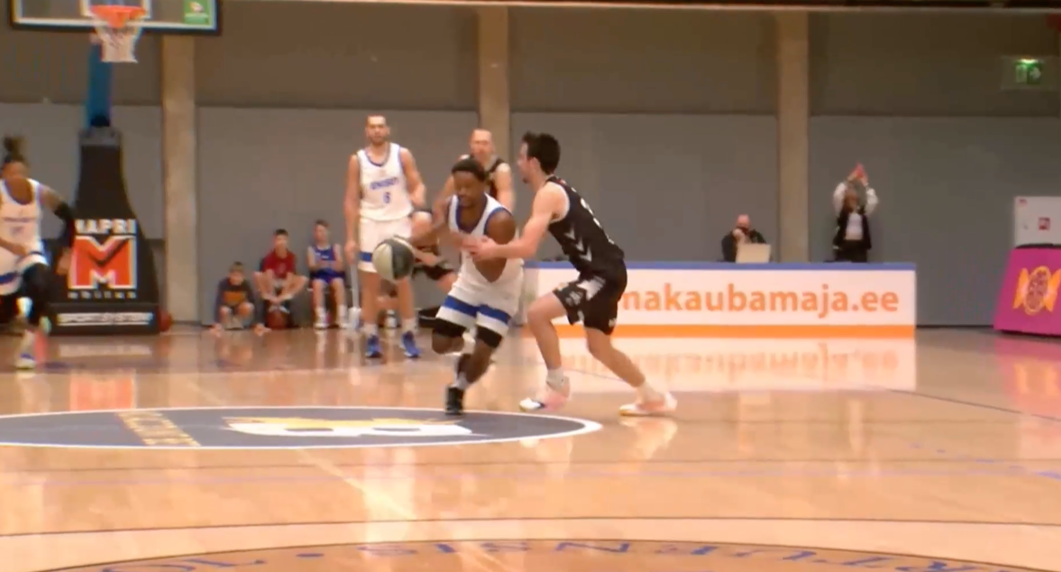
37. Nesportiska piezīme.
37.1.1. Pēdējais spēlētājs, atvērts grozs.
- Piezīmes brīdī starp progresējušo uzbrucēju un pretinieku grozu vairs nav neviena cita aizsardzības spēlētāja, tāpēc šī personiskā piezīme tiek fiksēta kā nesportiska piezīme.

Slide 14
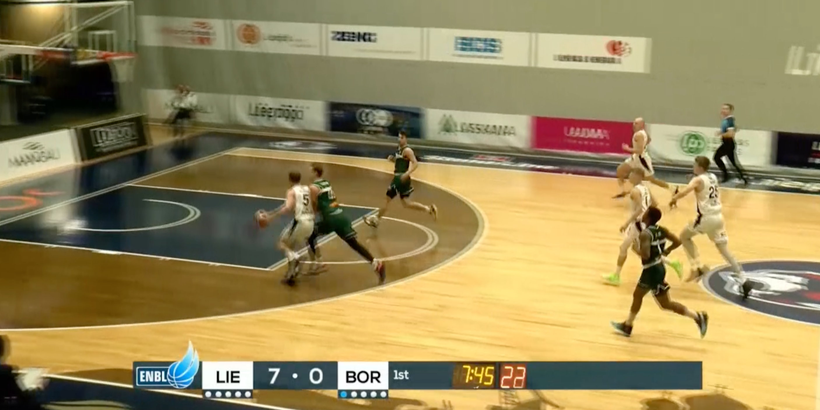
37. Nesportiska piezīme.
37.1.1. Pēdējais spēlētājs, atvērts grozs.
- Aizsardzības spēlētājs no muguras izdara personisko piezīmi pret uzbrucēju, pagrūžot to.

Slide 15
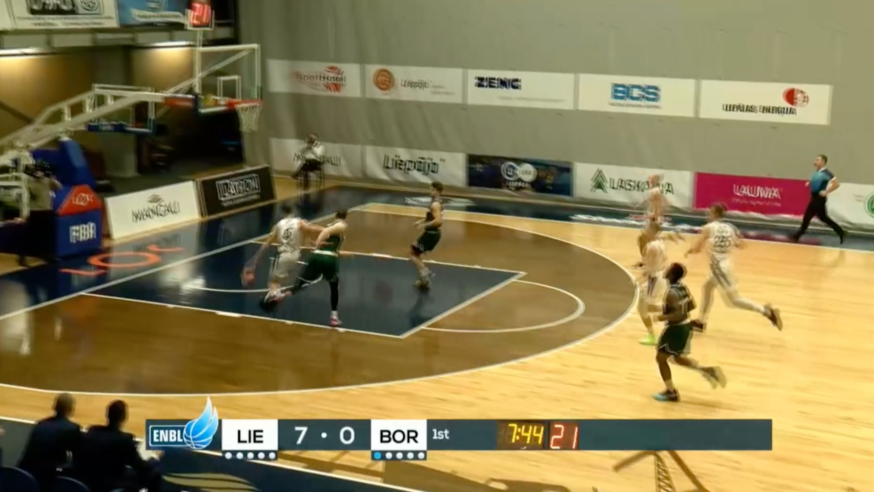
37. Nesportiska piezīme.
37.1.1. Pēdējais spēlētājs, atvērts grozs.
- Piezīmes brīdī starp progresējušo uzbrucēju un pretinieku grozu vairs nav neviena cita aizsardzības spēlētāja, un uzbrucējs vēl nav uzsācis metiena fāzi, tāpēc šī personiskā piezīme tiek fiksēta kā nesportiska piezīme.

Slide 16
49. Laika ņēmējs: jauni pienākumi.
49.1.
- Kad jebkurš spēlētājs saņem piecas personīgās piezīmes, laika ņēmējam nekavējoties par to jāziņo tiesnesim ;
- Laika ņēmējam jāinformē tiesneši, kad kāda no komandām pieprasījusi minūtes pārtraukumu.

Slide 17
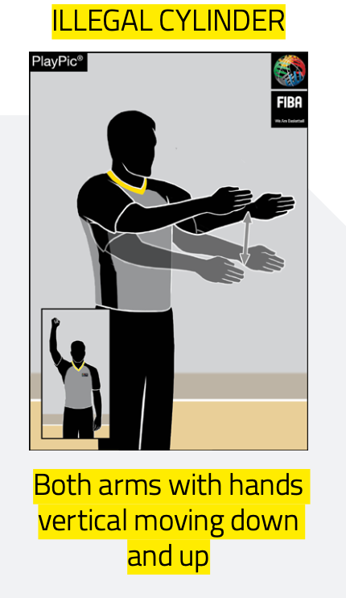
Signāli.
Neatļauts cilindrs ( cilindra principu pārkāpuma piezīme).

Slide 18
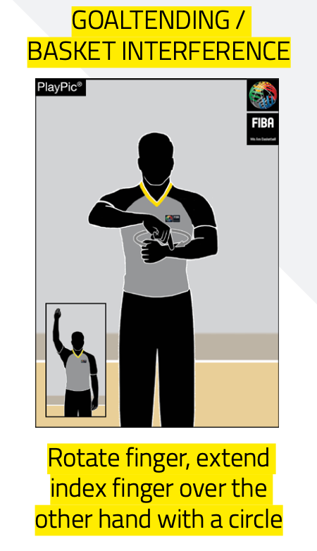
Signāli.
Lejupejošas bumbas aizskaršana un iejaukšanās bumbas lidojumā.

Slide 19
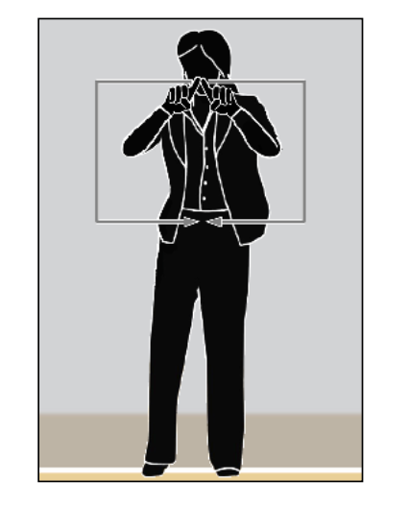
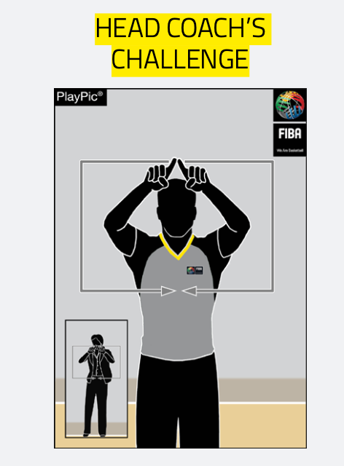
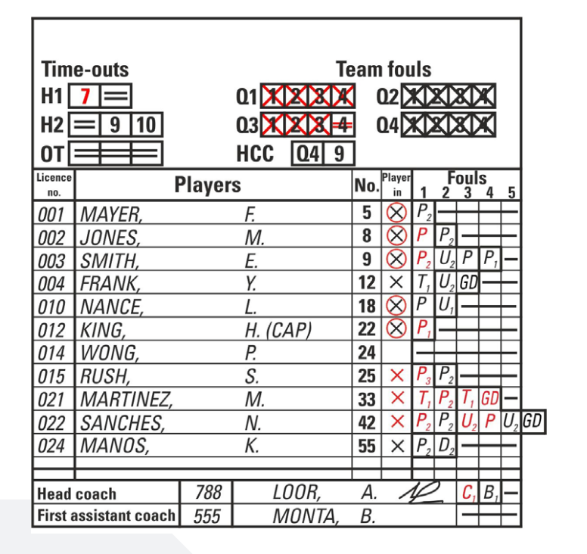
FIBA noteikumu pielikums F.
Vecākā trenera izaicinājums.
- LJBL sacensībās nevar būt pielietots, jo netiek izmantota Video atkārtojuma sistēma. Sacensībās, kurās izmantos VAS, procedūra:1) treneris ar signālu norāda uz izaicinājumu;2) tiesnesis apstiprina ar tādu pašu signālu;3) protokolā tiek ierakstīta ceturtdaļa un minūte.

Slide 20
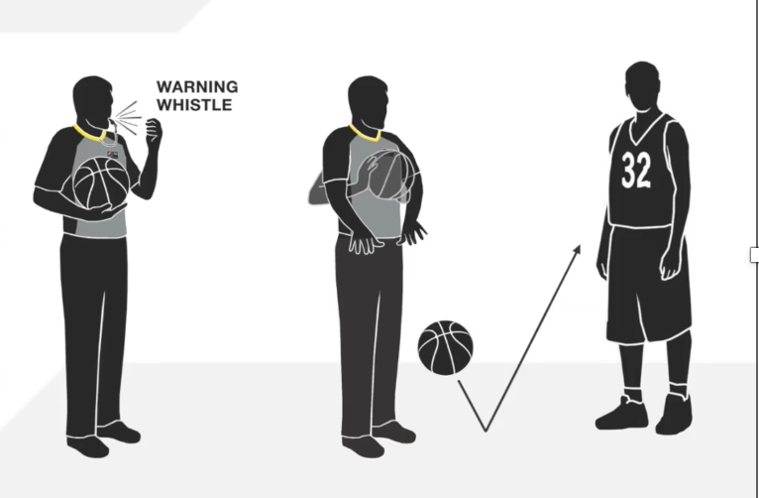
Signāli.
Auta iemetiena brīdinājuma signāls- svilpe, pirms atdodam bumbu auta iemetējam.
- Pirms spēles vecākais tiesnesis ieiet centra aplī pirms strīdus bumbas izspēles sākoties spēlei;
- Pirms spēles vecākais tiesnesis nodod bumbu spēlētājam auta iemetienam pirms katras ceturtdaļas vai pagarinājuma sākuma;
- Pirms spēles tiesnesis
nodod bumbu uzbrucēju komandas
spēlētājam auta iemetienam uz
gala līnijas uzbrukumu zonā;
- Pirms spēles tiesnesis nodod
bumbu auta iemetienam pēc
katra minūtes pārtraukuma
atsākot spēli.

Slide 21
Signāli.
Trīs punktu metiena dublēšana.
- Tikai atbildīgais/ primārais tiesnesis norāda trīs punktu metiena mēģinājumu.
- Ja grozs ir sekmīgs, tad arī ārējais tiesnesis( - ši) dublē sekmīgi gūto grozu.

Slide 22
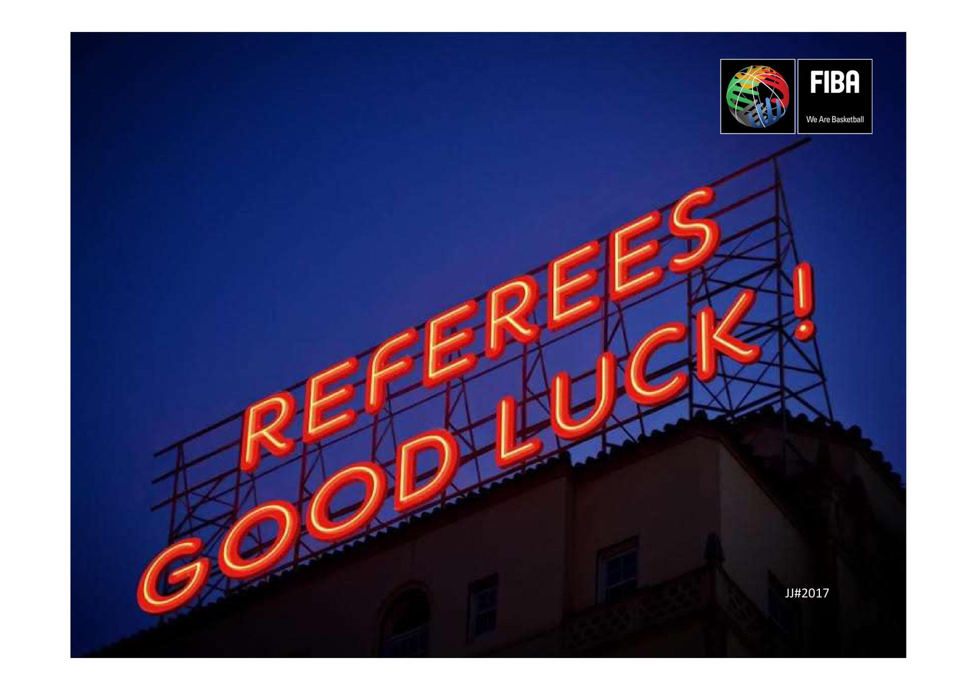
Mācieties un regulāri atkārtojiet basketbola noteikumus ! Pārziniet LJBL nolikumu! Veiksmīgus un pareizus lēmumus jaunajā sezonā! Oskars Lucis. LJBL tiesnešu koordinators

